Slide 1
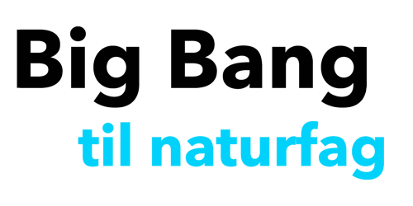
DET TIDLIGSTE LIV
Version 1.7 (2019)
Der er tegn på liv fra helt tidligt i Jordens liv, og dannelsen af det første liv af encellede organismer spiller en stor rolle for den atmosfære vi har nu, og er det afgørende spring fra en øde planet med rigelige med grundstoffer til et liv af flercellede organismer der senere skulle udvikle sig til den artsrigdom vi ser i dag.

Slide 2
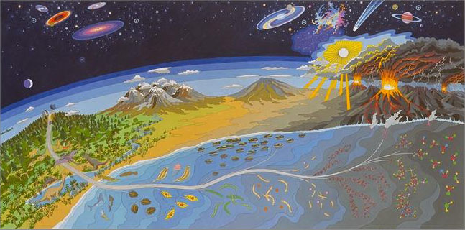
Fra ekstremer til komplekst liv
I dette materiale skal vi se på hvornår der opstår noget vi kan kalde liv, hvad det er og hvordan det kan være sket.
Når fortællingen om det tidligste liv slutter ved prokaryoterne, er det tydeligt at liv opstod utroligt tidligt på jorden og kun udvikler sig til mere og mere komplekse former. Fra prokaryoterne er den biologiske evolution i fuld gang og den videre fortælling frem til mennesket er derfra beskrevet i materialet om ’Arter’ og ’Evolution’.

Slide 3
Jorden giver mulighed for liv
Jorden har den rette afstand til solen
Ikke for varm, ikke for kold
Jorden har den rette måne
Dens store størrelse er med til at stabilisere Jordens rotation og dermed stabiliserer klimaet
Jorden har den rette størrelse
Tyngdefeltet er kraftigt nok til at holde på atmosfæren og dermed oceaner
Er stor nok til at have en metallisk kerne som endnu ikke er afkølet og har derfor et magnetfelt
Disse egenskaber er afgørende for det liv vi nu har på Jorden. Hvis forholdene havde været en smule anderledes, ville liv ikke have udviklet sig på samme måde som i dag, og potentielt havde Jorden set ud ligesom Venus og Mars, øde, tør og (umiddelbart) uden liv (vi håber stadig at se tegn efter tidligt liv).
Mere om Jordens skabelse er dækket i materialet om ’Galakser, Stjerner, og Planeter’ og dets struktur lige efter dets dannelse er dækket i materialet om ’Jordens struktur’.

Slide 4
En definition af liv?
For at snakke om det første liv, bliver vi nødt til at definere hvad vi mener med liv.
Fælles for alt det liv vi kender fra mere komplekse dyr er at det har
Reproduktion: Liv formerer sig og kopierer arvematerialet
Stofskifte: Liv omsætter energi/har brug for energi for at vedligeholdes (og dermed forblive i live)
Celler: Liv består af celler, og den struktur må være startet en gang
Gennem reproduktion videregives arvematerialet, så den samme organisme bliver skabt. Mutationer i arvematerialet kan føre til variationer i en arts efterkommere der ved naturlig selektion kan føre til evolution af liv (se mere i materialet om ’DNA’ og ’Evolution’).
To vigtige typer af stofskifte er fotosyntese og respiration, som vi vender tilbage til senere i materialet.
Her skal vi følge den formodede udviklingshistorie for cellestrukturen, detaljer om enkeltdelene i celler findes i materialet om ’Celler’.

Slide 5
Livets grundelementer
Kulhydrat
Protein
For at bygge en typisk celle har vi brug for
Kulhydrat: Indgår i cellevæggen samt i DNA, og fungerer som energikilde
Protein: De molekyler der udgør al aktivitet i celler
Lipid: Særligt fedtsyrer som danner cellevæggen
Nukleinsyrer: I form af DNA og RNA som al protein designes ud fra
Lipid
Nukleinsyrer
Kulhydrat indgår i cellevæggen som cellulose (eller som stivelse i planter) og forskellige udgaver af sukkerarter udgør brændstoffet i vores stofskifte (dette sukker er ofte i første omgang skabt i fotosyntesen). For det første liv er kulhydrat en mindre vigtig enhed.
Proteiner tager mange former. Myosin er det protein vores muskler er lavet af. Enzymer er proteiner der katalyserer kemiske processer eksempelvis i produktionen af energi. Ribosomer, der danner proteiner fra aminosyrer ved at følge koden i DNA, er selv en samling af proteiner (detaljer om proteindannelse kan findes i materialet om ’DNA’).
DNA og RNA er begge nukleinsyrer (eller Nucleic Acids), det er det _NA i de to molekyler referer til (se mere i materialet om ’DNA’).

Slide 6
De basale byggesten er tilstede på den unge Jord
Atmosfæren på den unge jord indeholder bl.a.
Metan (CH₄), ammoniak (NH₃), carbondioxid (CO₂), fosfat-ioner (PO₄) og vand (H₂O) – meget lidt eller slet ingen oxygengas (O₂ eller O₃)
Livets grundelementer er opbygget af carbon (C), hydrogen (H) og oxygen (O) og nitrogen (N)
Så de basale byggesten er tilstede, men de rette molekyler skal dannes
Aminosyrer (til proteiner)
Nukleotider (til DNA)
Lipider (til cellevæggen)
Sidegruppe
Adenin-base
Aminiosyre
Nukleotid
Fedtsyre
Atmosfæren indeholder mange forskellige molekyler, men langt de fleste kan klassificeres som simple molekyler, opbygget af færre end seks atomer.
Aminosyrer består af et central carbon atom med fire grupper, hvoraf den ene sidegruppe (indikeret med R) er forskellig for alle aminosyrer. Nukleotider er opbygget af en carbonring (en slags sukkermolekyle) med en fosfor base, samt en af 4 nitrogenbaser (her vist med adenin), som resulterer i et af de fire ’bogstaver’ i DNA/RNA. Lipider er generelt lange kæder af carbon.
Deltaljer om Jordens skabelse er dækket i materialet om ’Galakser, Stjerner, og Planeter’ og dets struktur lige efter dets dannelse er dækket i materialet om ’Jordens struktur’.

Slide 7
Ursuppen
Forløber til aminosyrer
Forløber til nukleotider
P. J. Bracher, Nature Chemisry
Forløber til fedtsyrer
Hypotese: Hvis de simple molekyler er tilstede i rigelige mængder i havene på den tidlige jord, kan det fra denne tidlige ’suppe’ (Primordial soup) være muligt at danne livets grundelementer (protein, DNA og cellevæggen) ved tilføjelse af energi fra fx et lynnedslag.
Vi ved at organisk kemi (kulstofforbindelser) under fx stofskifte dannes af biologisk liv (biokemi). Denne hypotese foreslår at organisk kemi også kan dannes uden tilstedeværelsen af biologisk liv.

Slide 8
Ursuppen genskabes
S. Miller og H. Urey (1952) designede et forsøg for at genskabe forholdene på den unge Jord
Det lykkedes fra simple molekyler (bl.a. CH₄ og NH₃) og en kraftig gnist (svarende til et lynnedslag), at danne (nogle) af de vigtige animosyrer
Forsøget demonstrerer at de nødvendige kemiske forbindelser kan dannes spontant hvis de rette forhold er til stede
elektroder
Carny, Wikipedia
gnist
gas tilførsel
(CH₄, NH₃)
cirkulationsretning
afkøling
vandig opløsning af komplekse molekyler
varmekilde
Resultatet fra Miller-Urey forsøget underbygger dermed hypotesen om at livet kan være opstået fra en ursuppe af simplere molekyler og efterfølgende forsøg har vist at alle de essentielle aminosyrer, samt byggestenen for nukleinsyrer (DNA/RNA) kan skabes fra denne ursuppe.
Det er dog stadig ikke afklaret præcist hvordan processen foregår, og om alle de nødvendige molekyler kan skabes under de samme forhold og om der skal en form for selektion til for at koncentrationen af de rette molekyler kan bliver høj nok.

Slide 9
Hvad danner hvad?
Ursupper med aminosyrer og nukleotider
De to centrale enheder, nødvendige for at liv kan reproducere, er:
DNA: Kopieres ved celledeling, og beskriver hvilke proteiner der skal dannes
Proteiner: Aflæser DNA og udfører kopieringen
De to enheder afhænger af hinanden for at reproduktionen kan foregå, så hvilken enhed kom først?
Det er også to meget komplekse molekyler, så det er ikke sandsynligt at det var første skridt efter at aminosyrer og nukleotider blev dannet
Derimod er RNA både et simplere molekyle og kan løse begge opgaver
Beskriver hvad der skal kopieres (det er netop hvad de bruges til i nutidens celler)
Kan katalyserer de kemiske reaktioner der danner mere RNA
Hypotese: Først skabes der en verden af RNA, som senere vokser sig kompliceret nok til at den mere stabile DNA og brug af proteiner kan bruges
RNA verden
DNA og proteiner
Inden for hvert skridt i figuren til højre forventer man naturligvis en vis udvikling, eksempelvis må det forventes at det første RNA der bliver dannet er simplere end den RNA der produceres i celler i dag. Der er flere nuancer i skridtet fra de første byggesten til grundelementerne for liv, som ikke er fuldstændig afgjort (eksempelvis peger seneste forskning på at der også må være peptider til stede i RNA verdenen for at hypotesen holder). Det er dog den hidtil bedste hypotese vi har for skiftet fra dannelse af tilfældige kemiske forbindelser til kopiering af bestemte molekyler. Det første vigtige skridt imod de liv.
Der kan potentielt have været flere selvkopierende molekyler i ursuppen, men det ser ud til at den tidlige RNA har haft den mest effektive mekanisme til kopiering af alle kandidater, da det er den eneste mekanisme der har overlevet til i dag. Konkurrencen (selektive pres) har sikret at RNA er blevet til DNA, da det er lige præcis den retning man ville tage, hvis man skulle passe bedre på arvematerialet.

Slide 10
Protoceller
fedt-syre
Exploringorigins.org
Ligesom aminosyrer, kan lipider også dannes under de rette betingelser
Lipider har en vandskyende hale (angivet med grå), som gør at de i vand samler sig til vesikler (og miceller)
Hvis noget RNA på en måde er blevet ’fanget’ i/omsluttet af en boble af lipider har vi en struktur der minder om en celle
Dermed har vi noget der kan kopierer sig (RNA) indeni i en fedtmembran (vesikel).
Hermed har vi det første udkast til en celle: En ’protocelle’
micelle
fosfolipid
vesikel
Exploringorigins.org
Ved at befinde sig i en celle får kan kopieringen af RNA forløbe mere kontrolleret, da der ikke kan komme ligeså mange forstyrrende elementer udefra.
Dernæst kan man forestille sig at efterhånden som fedtmembranen vokser sig større, er den mere udsat for at blive delt op i flere dele, af eksempelvis lidt bølger (turbulens) i vandet. Det vil sige at celledeling kan ske automatisk. På samme måde vil lidt mad olie i vand samle sig til en klump, men hvis du puster på den, deler det sig.

Slide 11
DNA fra rummet
Flere eksempler på fund af nukleotider (og –baser) i meteoritter
Det kunne betyde at liv kom fra rummet, men omvendt kan organisk kemi jo godt dannes uden biologisk liv
Generelt demonstrerer det derfor blot at livets byggesten også kan dannes andre steder i universet
NASA's Goddard Space Flight Center/Chris Smith
På den tidlige jord var der mange meteornedslag, så det er helt sikkert en mulighed at DNA-byggesten og aminosyrer kom til Jorden ombord en meteor. Særligt er byggestenen også observeret på meteoritter med oprindelse på Mars. Hvilket styrker troen på at liv også kunne have fundet en plads på Mars.
Det er en mulighed at dele af vores DNA var dannet længe før Jorden er skabt, og det dermed kom til Jorden med en meteorit, men det er lige så sandsynligt at byggestene er så nemme at danne at de opstår mange steder i universet.

Slide 12
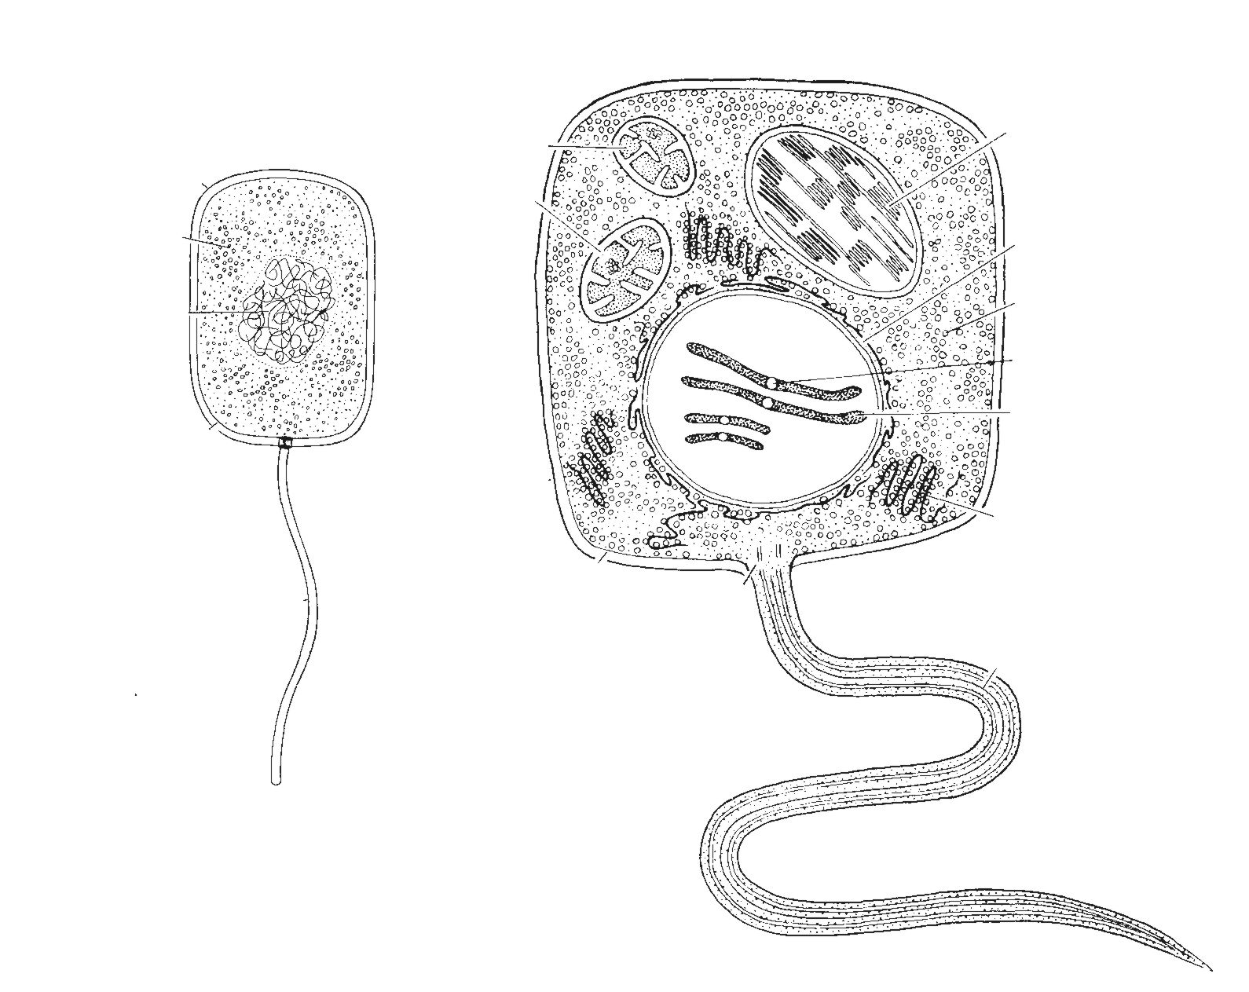
De første organismer
Prokaryot
Non-cellulose cellevæg
I de foregående slides er det forsøgt demonstreret at de nødvendige dele i en celle kan dannes naturligt gennem kemiske processer
Vi ved dog endnu ikke hvordan det første liv rent faktisk opstod fra en samling af aminosyrer
Det tidligste liv, vi kender til, er encellede organismer uden cellekerne, ’prokaryoter’ (bakterier)
Det er også den simpleste celletype der findes i dag
Ingen cellekerne
(ringformet DNA)
Små ribosomer
Bakterie flagel
Prokaryoter dækker egentlig over bakterier og arkæer. Arkæer minder om bakterier, men klassificeres i sit eget domæne på grund af særligt deres opbygning af cellevæggen og deres mere diverse metabolisme - de kan leve af flere forskellige stoffer (se følgende slides).
Mere om cellernes opbygning kan findes i materialet om ’Celler’.

Slide 13
Stofskifte
Proteiner eksisterer ikke for evigt
For at en celle kan holde sig i live skal der derfor produceres flere proteiner (og andre af livets grundelementer)
Stofskifte: Den kombinerede proces af nedbrydningen af en type af molekyle (mad) og opbygningen af en anden type af molekyler (fx proteiner)
Stofskifte kræver
Energikilde
Carbonkilde
celle
energi
katabolsk
proces
cellens byggesten
anabolsk proces
Figur tilpasset fra Nature education
mad
proteiner
varme
Proteiner kan eksisterer i alt fra få minutter til flere år, og i pattedyr holder de sig i gennemsnit 1-2 dage. Nyt materiale skal bruges fx for at vedligeholde cellen og til reproduktion. Opdelingen mellem typer af stofskifte har historisk været bestemt af carbonkilden, men andre grundstoffer er naturligvis også nødvendige i processen.
Katabolisme: Nedbrydning af molekyler. Anabolisme: opbygningen af molekyler

Slide 14
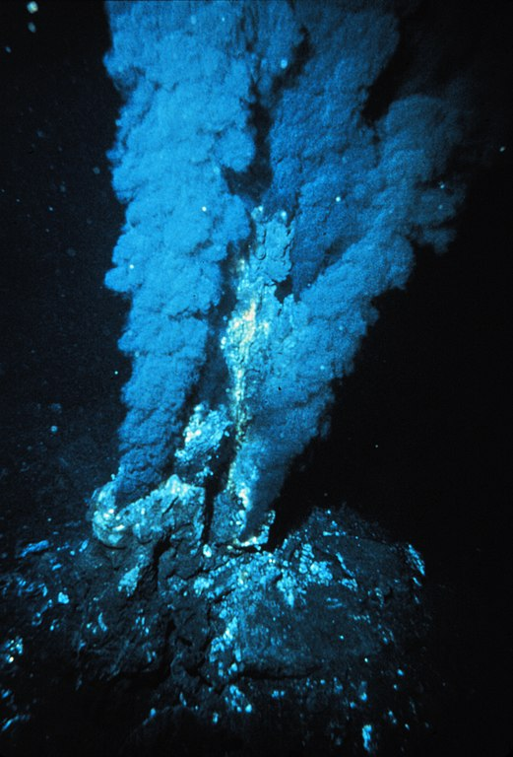
Energi til stofskifte
Public Domain (NOAA)
Energien til brug i opbygningen af molekyler kan komme fra flere steder.
Lynnedslag (gnist) og undervandsskorsten/’black smokers’ (høj temperatur) var den primære kilde til energi i opbygningen af de første større molekyler i ursuppen
Kemisk energi (frigivet gennem redoxreaktioner) er hvad vi kender fra celler i dag
Ved at udnytte lokale kemiske reaktioner til at producere energi kan stofskiftet foregå mere kontrolleret inden i cellen
Herefter kan cellerne selv producere materiale og afhænger ikke af geokemiske processer
Relevante typer af stofskifte i celler
Fotosyntese (brug af lys)
Respiration (forbrænding af sukker ved brug af oxygen)
Kemosyntese (kemisk reaktion uden brug af oxygen)
Black smoker
Hvad der end kan indgå i redoxreaktioner kan bruges som mad, og det er derfor der findes en type af prokaryoter til (næsten) hver mulig substans. Eksempelvis, er nogle bakterier i stand til at trives i basiske søer uden oxygen og masser af salt, hvilket menneskeceller ikke trives i. Fotosyntese og særligt respiration er dog langt de mest effektive redoxreaktioner, og dermed dem der leder til den hurtigste reproduktion, og adgang til at opbygge mere komplekse organismer.
Springet til stofskifte sker gradvist, da de rette katalysatorer for de kemiske reaktioner skal være tilstede i cellen. Dette gælder både for fotosyntesen og ved respiration.

Slide 15
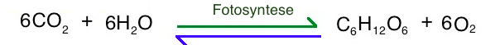
Fotosyntesens fordele
Relevant observation:
Gennemsnitlig energi fra Jorden (varme): 0,1 W/m²
Energi fra solen (lys): 340 W/m²
De første celler med muligheden for at udnytte lyset fra solen (gennem fotosyntese), fik pludselig adgang til en kæmpe energikilde
Samtidig var der rigelige mængder af CO₂ i atmosfæren, og fotosyntesen gav dermed også adgang til en enorm carbonkilde
De første prokaryoter med fotosyntese er cyanobakterier, som med adgang til de over 3000x mere energi fra solen end fra jorden, hurtigt bliver meget talrige
carbondioxid
vand
sukker
oxygen
Fotosyntesen er også en kemisk reaktion, men den kræver energi (i form af lys) for at kunne forløbe. Mere information kan findes i materialet om ’fotosyntese’.
Cyanobakterier (billede) er tidligere blevet kaldt blågrønne alger, men de er ikke i nær familie med alger, som alle er eukaryoter. Det er dog fra cyanobakterierne, at havets alger har fået de anlæg der er nødvendige for at udnytte fotosyntese.

Slide 16
Tidligt livs indflydelse på Jorden
Bakterierne med fotosyntese bliver hurtigt mange og der tilføres derfor store mængder af oxygen til atmosfæren
Resultat: Atmosfæren ændrer kemisk sammensætning
Vigtigt vendepunkt!:
For første gang er det livet der påvirker Jorden
Første skridt imod den nuværende atmosfære med 21% oxygen
Ændringen i atmosfæren efterlader et spor vi kan lede efter (se følgende slides)
Det er ikke muligt at måle oxygenniveauet på den tidlige jord direkte, i stedet udnytter man at svovl niveauet kan måles og at det er korreleret med oxygen niveauet. Eksempelvis er det muligt at bestemme at der dannes ozon (O₃) i atmosfæren for omkring 2,35 mia. år siden, som følge af en kraftig stigning af oxygen i atmosfæren. Det skyldes at solens UV stråler på den tidlige jord spalte svovl i atmosfæren hvilket dermed indgår i den syreregn der falder på jorden, men ozon absorberer solens UV stråler, og da det dannes begrænses fotolysen af svovl og ændrer svovlkredsløbet, hvilket kan måles i gamle jordlag.
Det høje niveau af CO₂ på den tidlige jord agerede vigtig drivhusgas i en tid hvor solen endnu ikke havde nået sit nuværende niveau.

Slide 17
Kemosyntese
Nogle organismer er i stand til at leve i mørke områder med begrænset eller ingen oxygen
Dette gør de ved at udnytte redox-reaktioner som giver et overskud af energi
Kemosyntese: Stofskifte ved kemiske redoxreaktioner som hverken behøver lys, oxygen eller organisk materiale
Kemosyntetiske organismer er oftest fundet omkring black smokers (dybhavnsskorsten), hvor varmen får de kemiske processer til at forløbe hurtigere
Der er naturligvis også organismer som benytter sig af kemosyntese, men er afhængig af (lever i symbiose med) andre organismer. Eksempelvis bakterierne i rørorme.
Charles Fisher, Penn State
Kæmpe rørorme (Riftia pachyptila) som lever ved dybhavsskorsten ned til 2500 meters dybde. Ved skorstenene er sulfid-niveauet enormt højt, men ved at binde sulfid og levere det til bakterierne i dets indvolde, overlever rørormen og får samtidig næring
Bakterier i ’tarmene’ på rørorme omkring dybhavsskorsten bruger hydrogensulfid (dannet af rørormen) som energikilde og carbondioxid som carbonkilde. Bakterien er afhængige af en smule oxygen i vandet til hele dens fordøjelsesproces, men helt ned til en oxygenandel på 4% lever de hovedsageligt af andre molekyler i vandet (link).
Respiration udnytter også kemiske redoxreaktioner, men kræver oxygen og klassificeres derfor ikke som kemosyntese, men som en proces for sig selv (se længere nede).

Slide 18

Tegn på de første ’dyr’
Eukaryot
Mitokondria
Kloroplast
De første eukaryote celler opstår senest for 2 mia. år siden
Eukaryoter har en cellekerne, og er den type celle, som planter, dyr og mennesker er opbygget af
Figuren indeholder alle mulige celledele, men ser man bort fra kloroplastet sp kan man tænke på eukaryoterne som de første ’dyr’ på Jorden
Store ribosomer
Kromosomer
Cellekerne med
dobbelt membran
Endoplasmatisk retikulum
Cellevæg+/- cellulose
Flagella (fimrehår)
Man forestiller sig at eukaryoter stammer fra simplere prokaryote celler som har opslugt hinanden, og har udviklet en symbiose som gav en fordel overfor andre konkurrenter.
På samme måde mener man at celler kan have opslugt simplere celler som kunne udnytte fotosyntese (tidlig udgave af kloroplast) eller energi generelt (tidlig udgave af mitokondria).

Slide 19
Respiration
Ved hjælp af mitokondria kan eukaryoterne benytte sig af en type stofskifte som er endnu mere effektiv.
Respiration udnytter at lange carbonkæder (fx sukker) har mere energi oplagret
Sukker nedbrydes ved brug af oxygen til produktion af energi med CO₂ som affaldsstof
Resultat: I stedet for selv at producere sukker, begynder nogle celler at ’spise’ andre celler med et sukkerlager (fx planter, som selv kan producerer det). De første dyr er opstået!
Respiration
carbondioxid
vand
sukker
oxygen
Planter der selv er i stand til at producere sukker ved fotosyntese, får med respiration nu også mulighed for at ’arbejde’ om natten. Det giver en fordel frem for andre konkurrenter (mere i materialet om ’Fotosyntese’).
Før brugen af respiration, har organismerne hovedsageligt optaget mindre molekyler direkte fra omgivelserne, men med respiration får dyr den fordel at de ikke selv behøver skabe sukker, men ’blot’ kan optage andre organismer der allerede har samlet de nødvendige byggesten og energi.

Slide 20
Acceleration af organisk kemi
Vi har diskuteret at organisk kemi kan dannes uden tilstedeværelsen af biologisk liv, men det afgørende er at biologisk liv accelererer denne produktion af organiske forbindelser
Hvis der er næring og energi til stede så kan bakterier hurtigt blive rigtig mange (se eksempel med E. coli nedenfor). Eksponentiel vækst resulterer i en accelererende produktion af biologisk materiale.
Det er netop derfor at biomasseproduktion på jorden blev op mod ti gange større da cyanobakterierne fik adgang til solen som en meget større energikilde
Til sammenligning kan vi se på os selv. Menneskekroppen har et energiforbrug på 50-100W, men det totale energiforbrug i Danmark svarer til et gennemsnitligt forbrug på omkring 5000W per dansker
Al den overskydende energi (efter vi har taget 1-2% for at overleve) går til bl.a. teknologi og transport der gør at vi som mennesket klarer os så godt på Jorden – ligesom fotosyntese gav enorm succes cyanobakterierne.
Organisme | Energiforbrug | Fordoblingstid | Længde | Tid for at dække Jorden med 1 m højt lag
E. coli | 10⁻¹⁰-10⁻¹² W | 20 min | 1 μm | 36 timer
Cyanobakterier | (som ovenfor) | 1 dag | 0,5-60 μm | 90-100 dage
Rotter | 80 mW | 5 uger | 28 cm | 5 år
Mennesker | 50-100 W | 14 år | 1,7 m | 700 år
I tabellen er forskellig information om nogle organismer opstillet, som udgangspunkt for at illustrerer hvor hurtigt nogle bakterier kan formere sig. Men det illustrerer også hvordan menneskets energi forbrug går til andet end blot formering. Kilde: Menneskets energiforbrug, Danmarks energiforbrug (Energistyrelsens energistatistik 2016).
Til udregning af tiden for at dække jorden, er det antaget at cellerne er kugleformede og kan deformeres og mennesker har et volumen på 80 L. Andre kilder: Energiforbrug af celle. Størrelse af ecoli. Størrelse af cyano. Fordoblingsrate for E. Coli. Fordoblingsrate for cyano. Energiforbrug i rotter. Fordobling af rotter (baseret på gennemsnit). Fordoblingsrate af mennesker (baseret verdensbefolkningen fra 1950-2005).

Slide 21
Størrelsen af liv og oxygen i atm.
Med respiration slipper dyr for at opbygge anlæg til fotosyntese
I stedet kan de opbygge mere komplekse dele til fx bevægelse, forsvar og angreb
Desuden er dyr også mindre afhængige af lyset og selve døgncyklussen
Som resultat udvikler livet sig mere og mere komplekst i takt med at indholdet af ilt i atmosfæren forøges
Dette er illustreret til højre med en sammenligning af atmosfærisk oxygen og størrelsen af liv
Øverst er angivet andelen af oxygen i atmosfæren forhold til det nutidige niveau (PAL = present atmospheric level). Pilene og det grå bånd indikerer den nuværende viden om hvor godt vi kender værdierne.
Nederst præsenteres volumen af forskellige eksempler på liv i mm³, med forskellig markør for data punkter afhængig af om det er prokaryoter, protister (fx alger, generelt de eukaryoter, som ikke er dyr, planter eller svampe), metazoa (dyr), vascular plants (karplanter). Bemærk at begge y-akser er logaritmiske, så ændringerne i oxygen og biovolumen er ret store (fx fra Primaevifilum på omkring 10⁻⁶ mm³ = 1000 μm³ til blåhvalen med et volumen på omkring 0.5*10¹² mm³ = 500 m³ .

Slide 22
Jorden som snebold
Jorden har over flere omgange været frosset helt ned. Det har naturligvis en stor indflydelse på livets udvikling, da livet kun kan eksistere dybt i havet eller hvis det er modstandsdygtigt for kulden.
Derfor er det først efter den seneste istid for 600-700 mio. år siden at mere avanceret flercellet liv opstår. Men herfra går det også relativt stærkt mod større og større diversitet.
Illustrationen ovenfor forestiller Jorden som den ser ud i dag, men dækket med is og sne, og giver en ide om hvor anderledes en verden vi ville leve i hvis vi var midt i en istid. Og det får en til at forstå hvorfor livets udvikling gik i stå under nedfrysningen.

Slide 23
Spor efter liv - metoder
Fossiler:
Direkte tegn på tilstedeværelsen af liv.
Kan være dyret selv, ophobning af dyrets affaldsprodukter eller sporfossiler efter dyrets bevægelser
Isotopforhold:
Levende organismer ændrer isotopforholdet for de grundstoffer der indgår i deres stofskifte
Biomarkører:
Spor efter organiske makromolekyler
Fylogenitræer:
Stamtræer over arter kan give et udgangspunkt for hvilken type af liv man skal lede efter
Hvirveldyr sætter tydelige spor, det samme gør eksempelvis cellevæggen hos bakterier hvis de dør i kiselholdige bjergarter. Fossiler kan også skyldes aflejring af organismers affaldsprodukter (såkaldt sekundære fossiler), eksempelvis stromatolitter.
Større isotopændringer er næstefter fossiler et af de stærkeste beviser på liv. Eksempler på isotoper der ændres som følge af stofskife: Ved fotosyntese med oxygen sker der en ændring af ¹³C indhold. Ved fotosyntese uden oxygen sker der en ændring af ³⁴S indhold.
Fylogenitræer opbygges hovedsageligt ud fra morforlogien (udseende), men DNA kan i princippet give et uafhængigt mål af slægtskabet til stamformer (mere om fylogenitræer i materialet om ’Arter’).

Slide 24
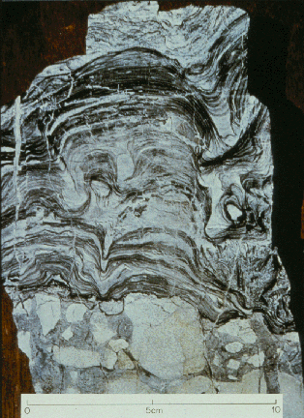
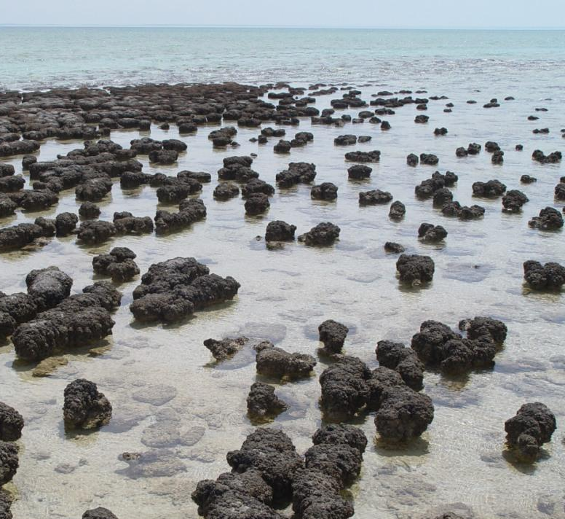
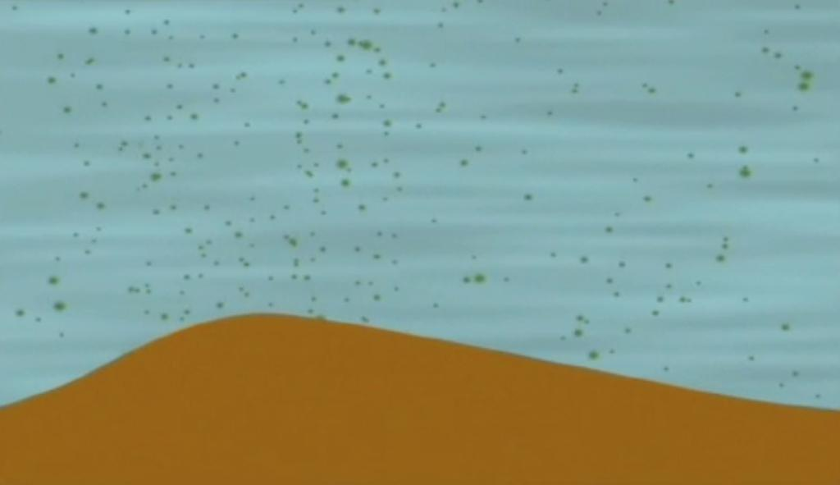
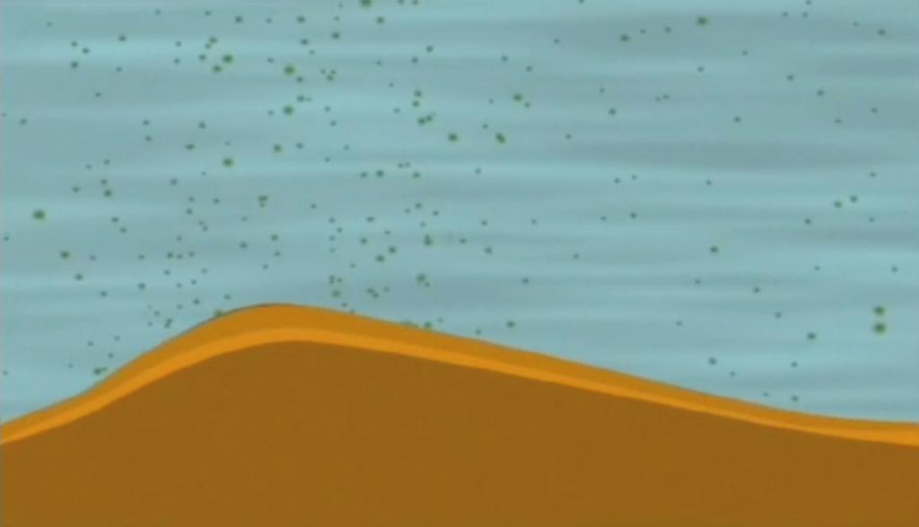
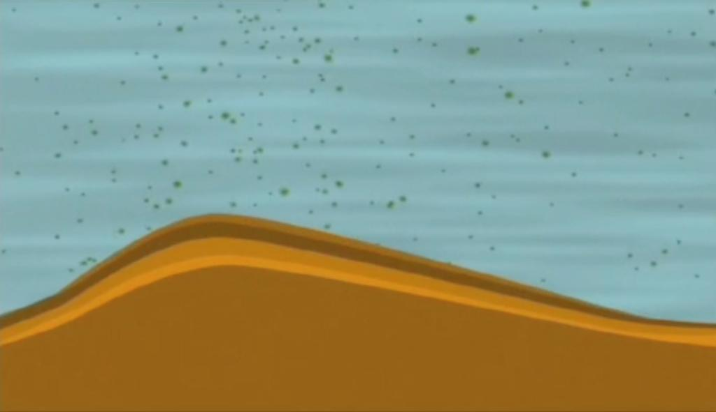
De tidligste spor efter liv
Spor i de ældste sedimenter (gammel havbund)
Affaldsstoffer fra cyanobakterier ophober sig (stromatolitter)
De ældste er dateret til et tidspunkt for minimum 3,5 mia. år siden
Nederst er illustreret hvordan sedimenteringen sker på bunden af havet. Over lang tid opbygges der et lag døde organismer eller affaldstoffer fra organismer der lever på et givent tidspunkt.
Cyanobakterier producerer gennem deres stofskifte materiale der samler sig omkring de enkelt bakteriekolonier, hvilket resulterer i måtter af levende og døde bakterier samt deres affaldsstoffer, hvilket ses som kuppelformede klumper: Stromatolitter (øverst, tv.).
Billedet øverst th. er fra Australien og viser 3,5 mia år gamle stromatolitter (mere om datering i materialet om ’Grundstoffer’).

Slide 25
Spor på liv - fossiler
Prokaryote celler fundet i Vestaustralien
Dateret til at være 3,3-3,5 mia. år gamle
Direkte bevis for det seneste tidspunkt hvor der kan have været liv på Jorden
Generelt er det utroligt sjældent at se fossiler fra bakterier, men eksempelvis caynobakterier producerer nogle gange en ekstra grov cellevæg. I kombination med kiselholdig materiale er det muligt at bevare fossiler fra det helt tidlige liv.
Figur fra Schopf, J.W. 1993: ”Microfossils of the early Archean Apex chert” Science 260:640-646.

Slide 26
Spor på liv - isotoper
Ældre end 2500 mio. år
Mellemperiode 1850 – 1250 mio. år
Nyere end 542 mio. år
Øvre hav
Overgangsperiode
Overgangsperiode
Dybt i havet
Sedimenter
Oxygenfrit
Oxygen og svovlholdigt
Oxygenholdig
Ved at studere flere isotoper kan alderen af gamle sedimenter bestemmes samtidig med at mængden af oxygen bestemmes ved at studerer isotopforholdet af jern og molybdæn. Fuld optrukken linje: relativt indhold af jern, stiblet linje: relativt indhold af molybdæn.
For mere end 2,5 mia. År siden var der ingen oxygen i havene ud over det der opstod fra fotosyntetiske bakterier, der er derfor meget jern, da det endnu ikke er ”rustet væk”. Det er stadig ikke helt tydeligt hvorfor havene blev så svovlholdige i mellemperioden, men der er stærke beviser for at ændringen i havene til at være langt mere oxygenholdige fra omkring 550 mio. år siden har haft en afgørende effekt på livets udvikling.
Figur frit oversat fra Anbar og Knoll: ”Proterozoic Ocean Chemistry and Evolution: A Bioinorganic Bridge?” Science 297 (2002).

Slide 27
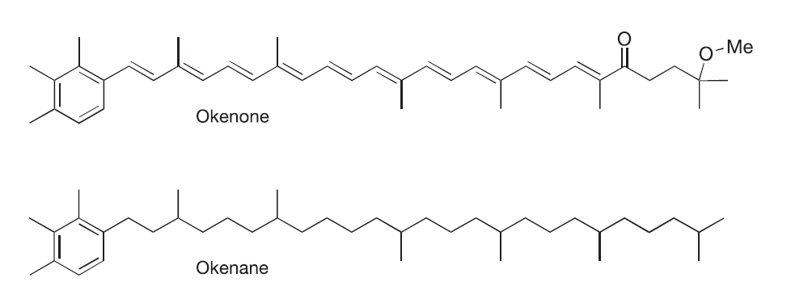
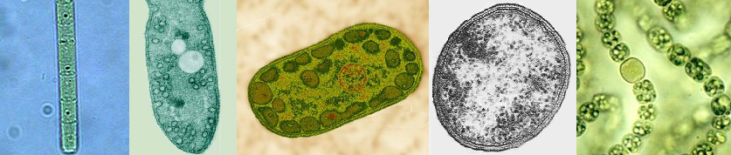
Spor på liv - biomarkører
Eksempel på spor fra andre bakterier er gennem biomarkører fra svovlbakterier (Chlorobiaceae). Okenone og okenane er resterne fra de afdøde bakterier, og kan detekteres i gamle sedimenter.
Fund af okenone fra Nordaustralien kan dateres til 1,64 mia. år fra i dag.

Slide 28
Dyr giver mere oxygen i havene
Overskriften virker ikke rigtig, men er sand ifølge den nyeste forskning
525 mio år siden: Orme graver i mudder og næringsstoffet fosfat (PO₄) bliver bundet i sedimentet og fjernet fra havet. Det begrænser produktion og begravelse af organisk materiale – og dermed oxygenproduktionen
521 mio år siden: Større dyr (meso- og makro-zooplankton) producerer større fekalieperler (afføring), og dette organiske materiale synker hurtigere til bunds, så mindre oxygen når at blive forbrugt at mindre dyr der lever af fekaliperlerne i de øvre lag.
520 mio år siden: Med mere føde på bunden kommer der flere orme til og ormene graver i mudderet så oxygenproduktionen hæmmes igen
Denne effekt holder oxygen-niveauet stabilt, hvor det ellers tidligere godt kunne have ændret sig voldsomt over kort tid. Dette giver mulighed for at livet kan udvikles.
Med dette forskningsresultat ser det dog ud til at liv også er i stand til at stabilisere miljøet omkring sig. Det er altså ikke kun Jorden, som tilfældigvis er et godt sted for liv, men liv kan selv opretholde de rette miljøbetingelser
To effekter: 1) Biologisk evolution, hvor vi kender mekanismerne og de effekter de har og 2) miljøets evolution som resulterer i at havet bliver mere oxygenholdigt og oxygenniveauet bliver mere stabilt og baner dermed vejen for aerobe organismer, inklusiv dyr og mennesker. Vi kender dog ikke alle de relevante mekanismer for miljøets evolution, og ovenstående (”shit happens”-hypotesen) er blot et svar fra en enkelt periode i Jordens historie.
Kilde: Dahl, T. W. et al. Reorganisation of Earth's biogeochemical cycles briefly oxygenated the oceans 520 Myr ago. Geochemical Perspectives Letters 3, 210–220 (2017).

Slide 29
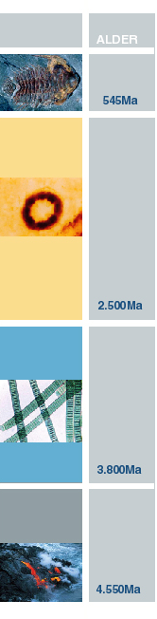
Vejen mod mennesket
Planter og landdyr
Kambriske eksplosion
Skridt #1: Cyanobakterier starter fotosyntese (2,7-3 mia. år siden):
Fotosyntese benytter det der er mest af på jordoverfalden: vand, lys og CO₂
Alger og planter bruger fotosyntese, men det er cyanobakterierne der opfandt det, og de findes stadig.
Skridt #2: Eukaryote celler: Mitokondriet vandrer ind i prokaryoterne og ændrer verden (senest for 2 mia. år siden)
For ca. 2,3 mia. år siden er det meste oxygen brugt til at ruste jern og andet i oceanerne, men der er mere tilovers og det giver plads til aerobe organismer
Datidens mitokondrium går ind de eukaryote celler og giver dem et kemisk overskud der gør dem konkurrencedygtige, da forbrænding af sukker med oxygen giver mere energi per reaktion end nogen andet stofskifte.
Sammen styrer de det store oxygen og carbon kredsløb over mange år
Skridt #3: Den kambriske explosion: Et biologisk big bang (542-521 mio. år siden)
Før for ca. 1 mia. år siden ser vi kun encellede organismer og konsortier af encellede organismer, først derefter skabes liv med alle de kendte kropsarkitekture vi nu kender (se mere i materialet om ’Arter’)
Herefter sker der meget: Skeletter hvor muskler kan hænge på, og konkurrencen mellem rovdyr og byttedyr som sætter godt skub i evolutionen
Eukaryote celler
Cyanobakterier
I dag er der 21% oxygen i atmosfæren, nogle dyr kan klare sig med 1% vi skal bruge mindst 15%. Der skal altså ske en ændring før mennesket kan klare sig på Jorden. Det er netop det der er skitseret på kort form ovenfor.
Man kan godt regne med at der ikke er nogle fossiler med mere avanceret liv som er mere end 600 mio. år gamle, da det er noget alle leder efter, da det ville være en sensation.

Slide 30
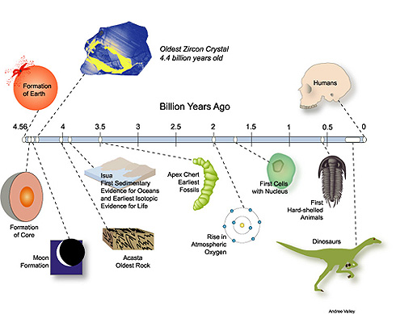
Tidslinje
På denne og de næste slides er eksempler på tidslinjer der kan sætte tidpunkterne for det tidlige liv i perspektiv med resten af Jordens historie.
Note: Ofte bruges forkortelserne Ma = mio. år siden og Ga = mia. år siden.

Slide 31
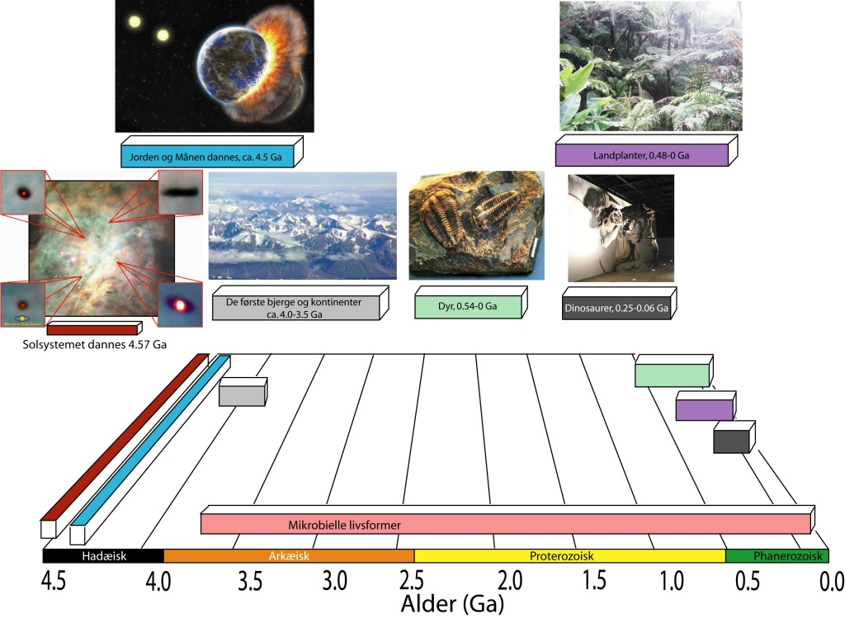

Slide 32
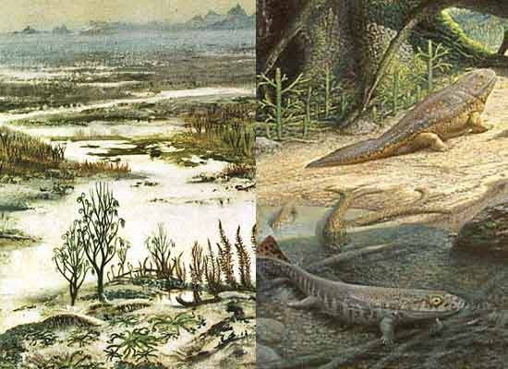
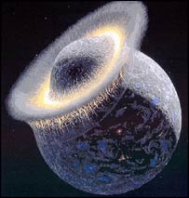
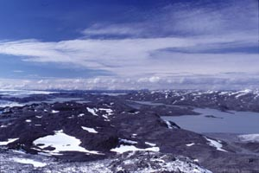
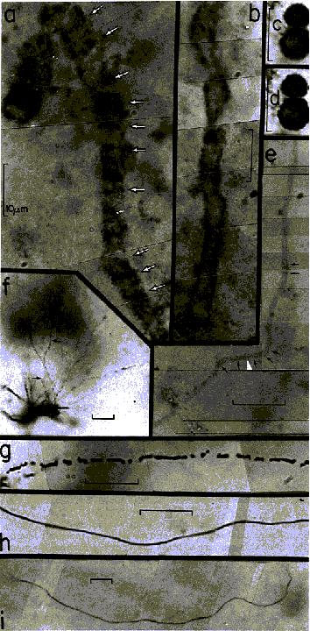
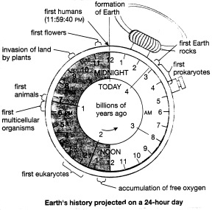
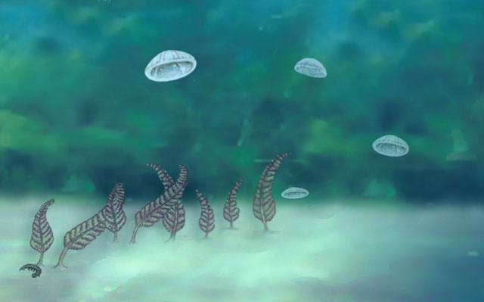
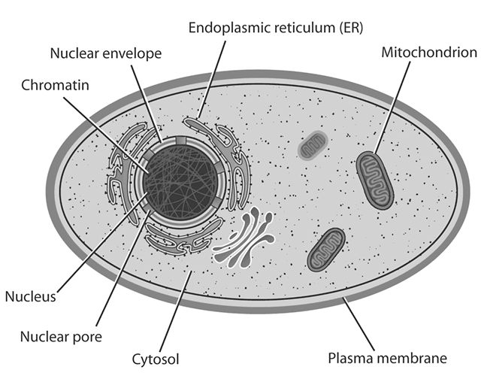
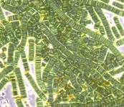
430 mio. år siden: Landjorden invaderes
3800 mio. år siden: Første kontinenter
Start
700 mio. år siden: Flercellet liv
3500 mio. år siden:
første sikre tegn på liv
<2000 mio. år siden : Eukaryoter
2700-3000 mio. år siden: Fotosyntese hos cyanobakterier

Slide 33
Geologiske milepæle
Event | Tid siden | Jordens alder
Meteoritter | 4,57 mia. år | 0 år
Mars og små planeter | 4,56 mia. år | 10 mio. år
Jorden og Månen | 4,51 mia. år | 62 mio. år
Zirkon (ældste mineral) | 4,40 mia. år | 163 mio. år
Kontinenterne dannes (gnejs) | 4,03 mia. år | 537 mio. år
Havbund (tidligste sedimenter) | 3,80 mia. år | 767 mio. år
Tegn på liv | 3,80 mia. år | 767 mio. år

Slide 34


Om materialet
Materialet er udarbejdet af projektet ’Big Bang til Naturfag’ (et samarbejde mellem Københavns Universitet og Aarhus Universitet)
Denne del af materialet er udarbejdet med særligt bidrag fra:
Tais W. Dahl, Lektor (Statens Naturhistoriske Museum)
Big Bang til Naturfag er støttet af A.P. Møller Fonden

